Slide 1
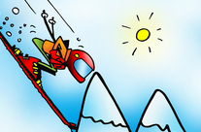
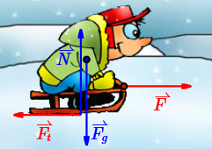
TRENJE IN UPOR

Slide 2

Kaj je trenje?

Slide 3
Od česa je odvisna sila trenja?
Poglejmo:
https://eucbeniki.sio.si/fizika8/156/index1.html
https://eucbeniki.sio.si/fizika8/156/index2.html

Slide 4

Trenje je odvisno od hrapavosti površin.

Slide 5

Trenje je odvisno od pravokotne sile na podlago.

Slide 6
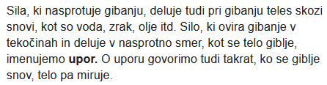
Kaj je upor?

Slide 7

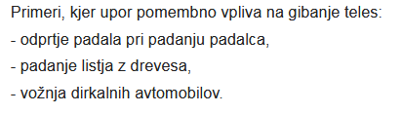
Od česa je odvisen upor?

Slide 8
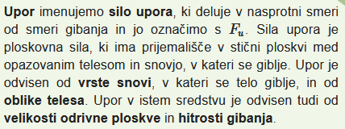
Pomembno o uporu

Slide 9
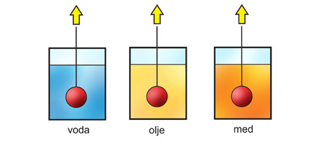
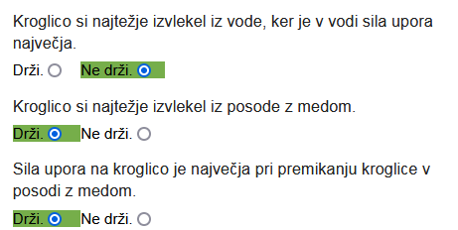
Kaj velja za upor v različnih tekočinah?

